Slide 1
«День Ангела»
МКДОУ «Детский сад №1 п. Теплое»
Средняя группа
Воспитатель: Разоренова О.И.
п. Теплое 2016-2017гг.

Slide 2
Благотворительность -оказание бескорыстной (безвозмездной или на льготных условиях) помощи тем, кто в этом нуждается. Основной чертой благотворительности является свободный и непринуждённый выбор вида, времени и места, а также содержания помощи.
Благотворительная деятельность в России регулируется Федеральным законом № 135 от 11 августа 1995 г. «Облаготворительной деятельности и благотворительных организациях». Кроме названного закона, благотворительная деятельность регулируется соответствующими положениями Конституции (ст. 39) и Гражданского кодекса.

Slide 3
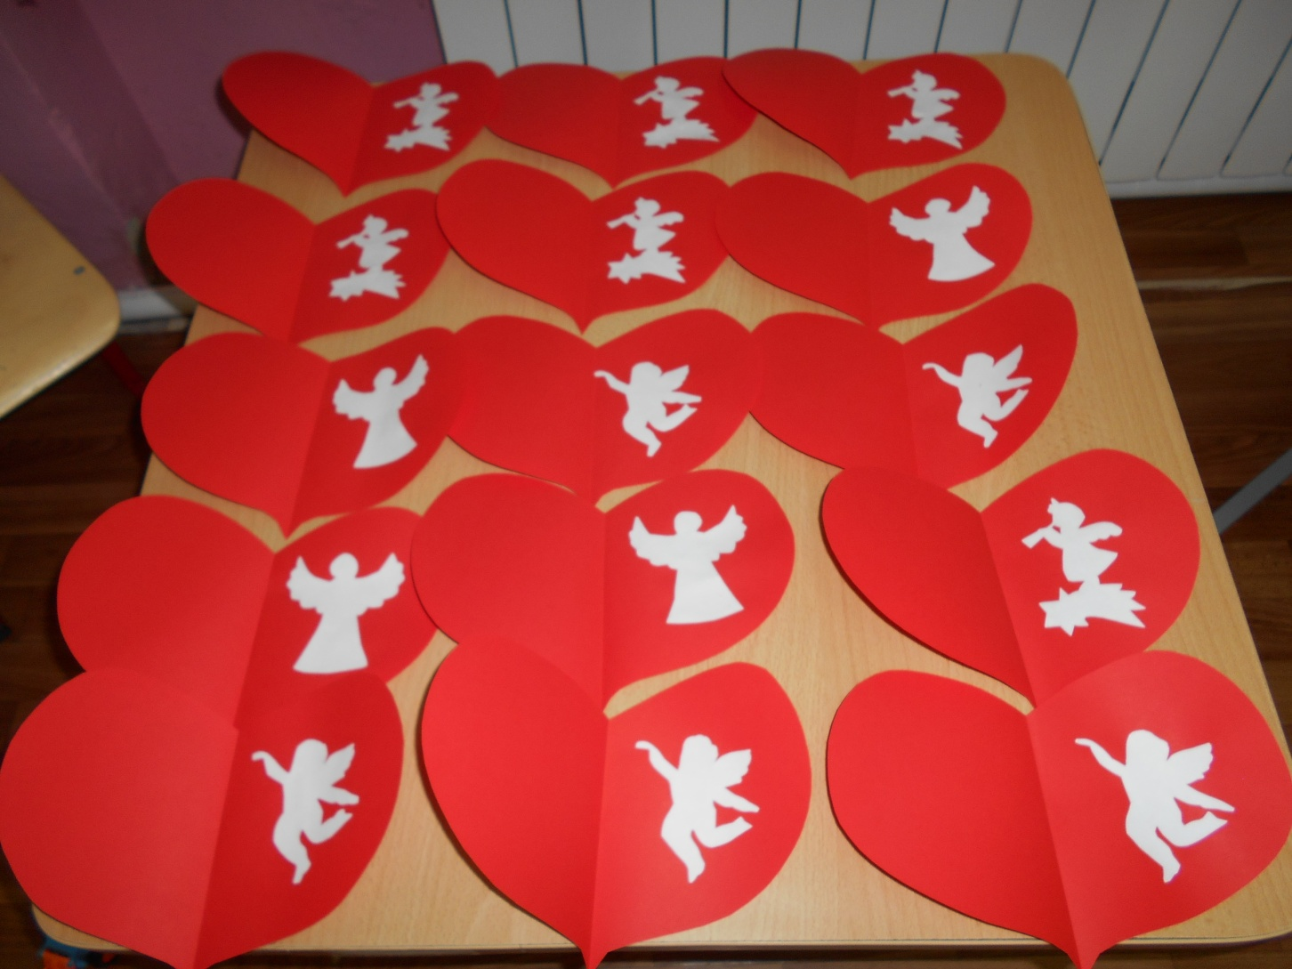
РБОФ Благотворительный фонд Детские сердца

Slide 4
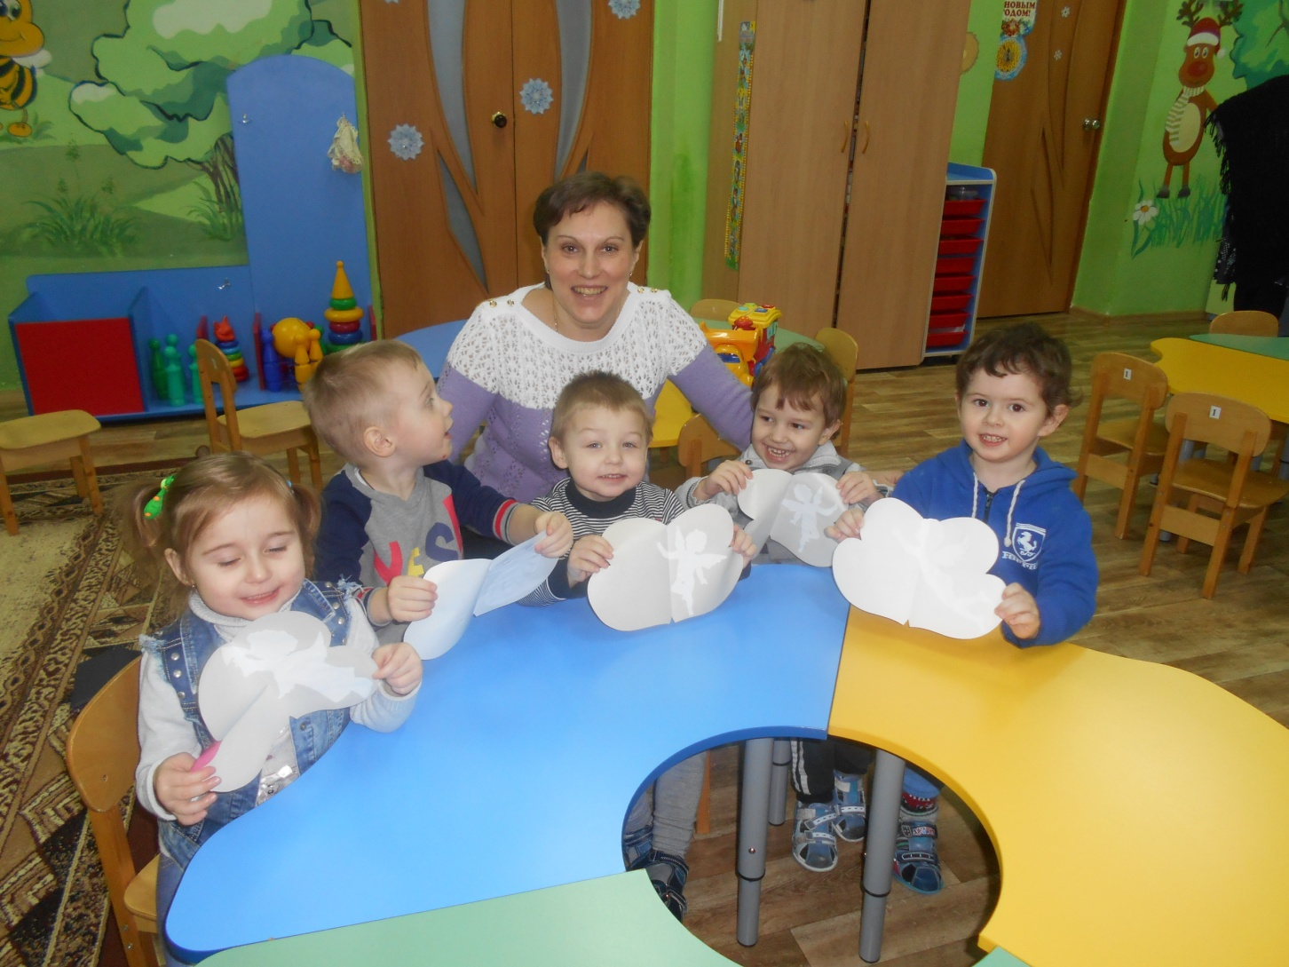
Благотворительный фонд «Подари жизнь»

Slide 5
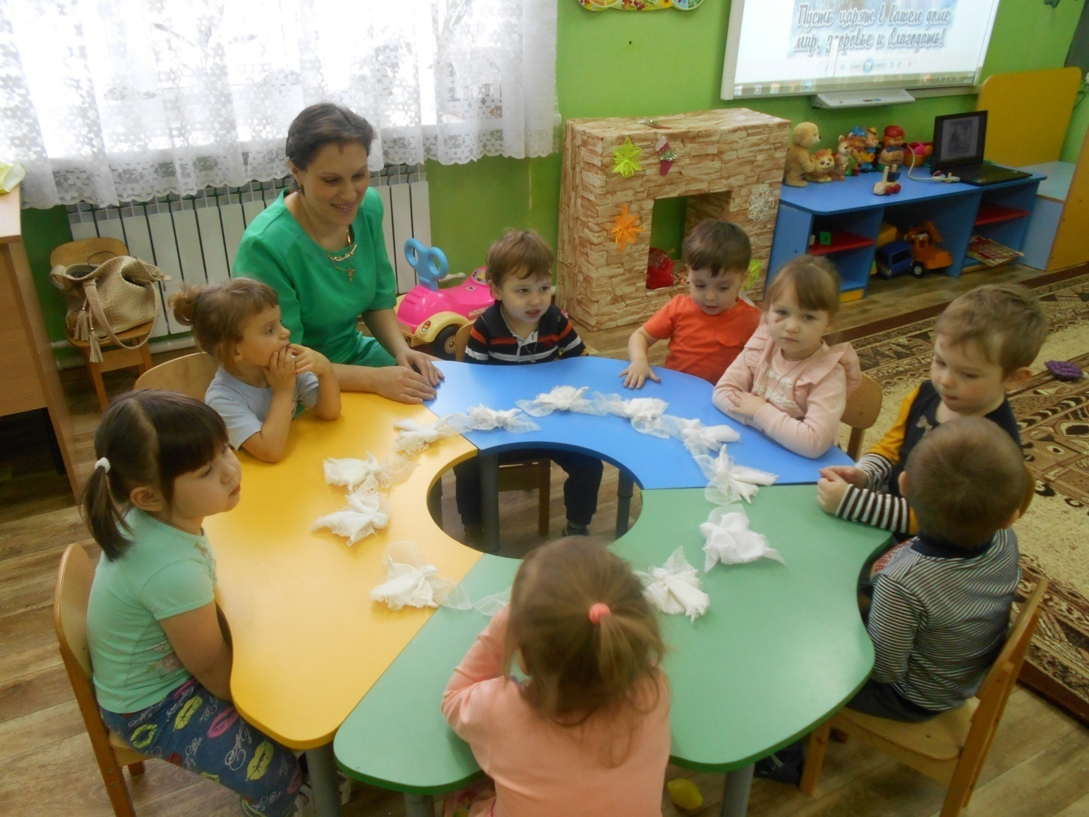
Паралимпийский комитет России

Slide 6
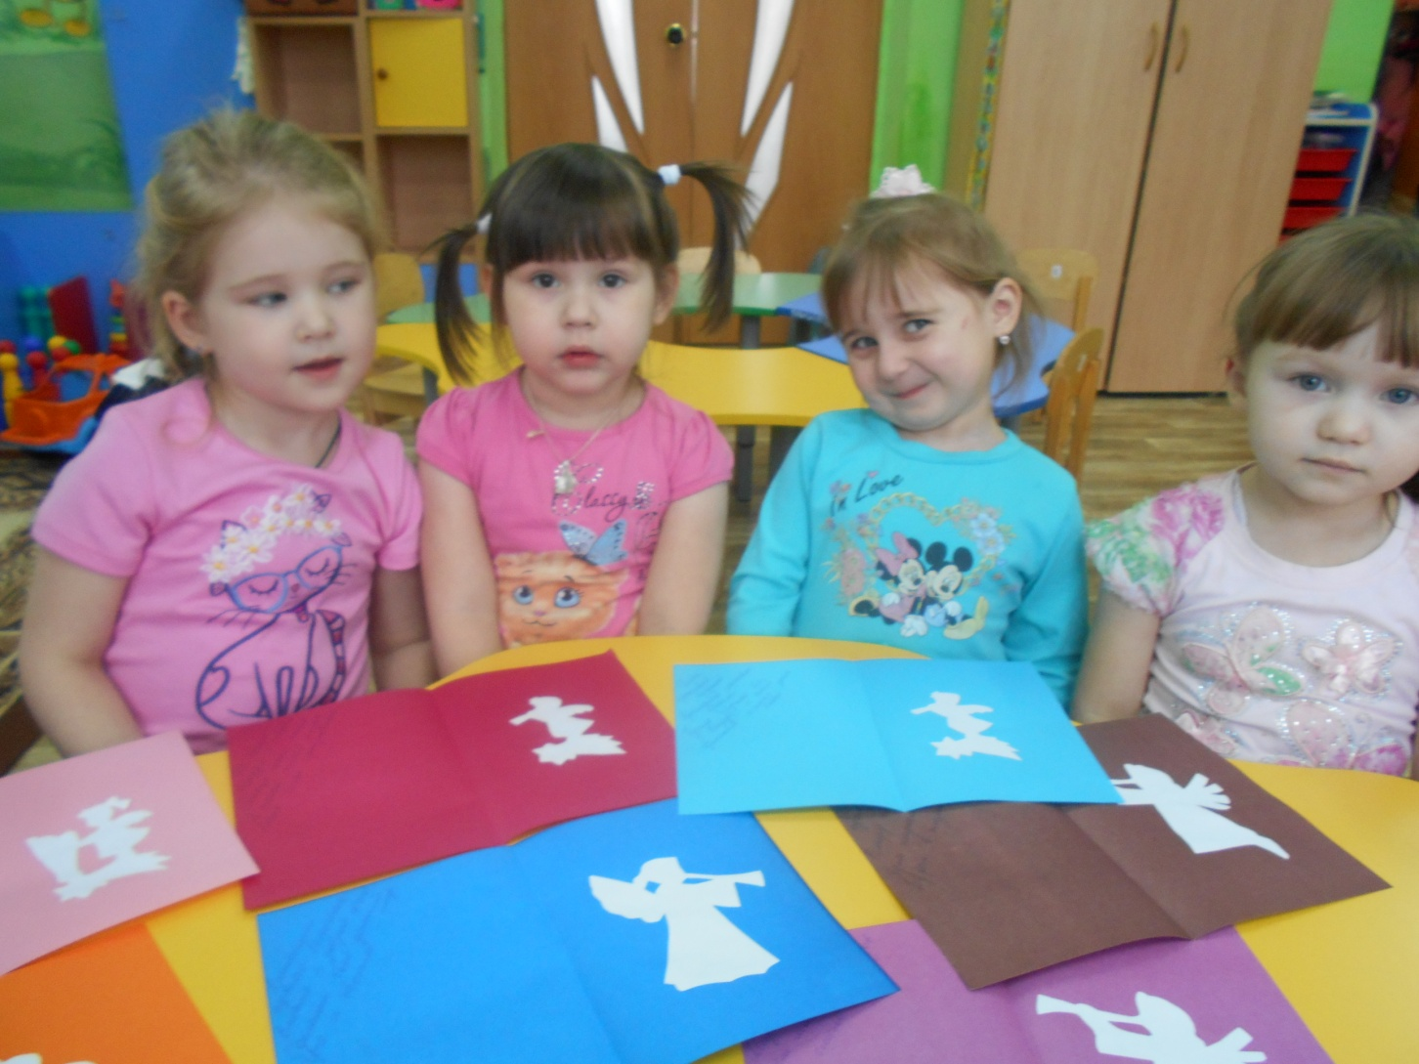
Благотворительный фонд Константина Хабенского

Slide 7
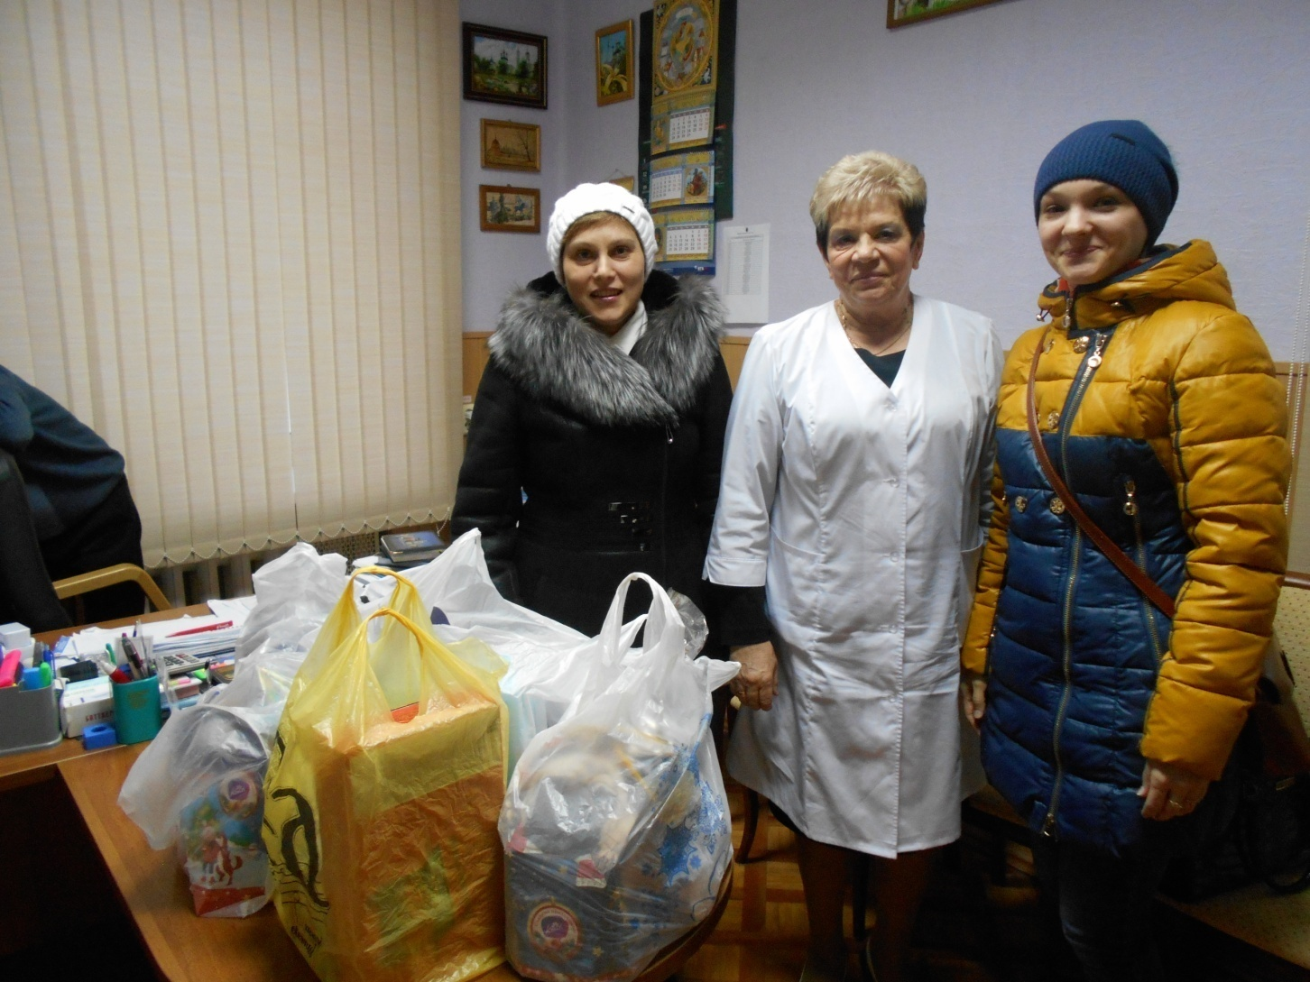
ГУЗ «Тульский областной специализированный дом ребёнка для детей с органическим поражением центральной нервной системы с нарушением психики №1»

Slide 8
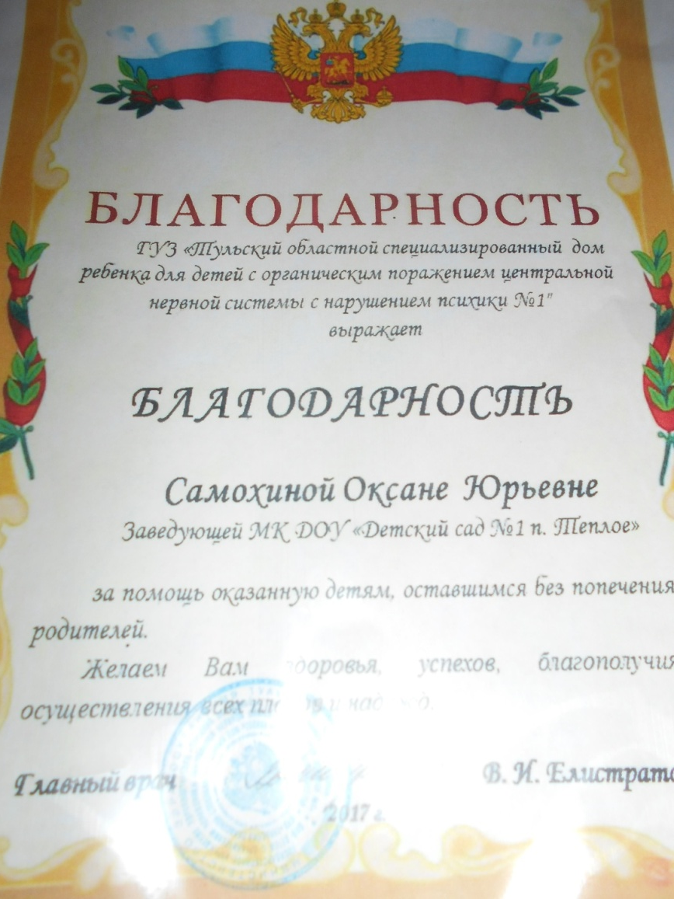
Благодарственное письмо

Slide 9
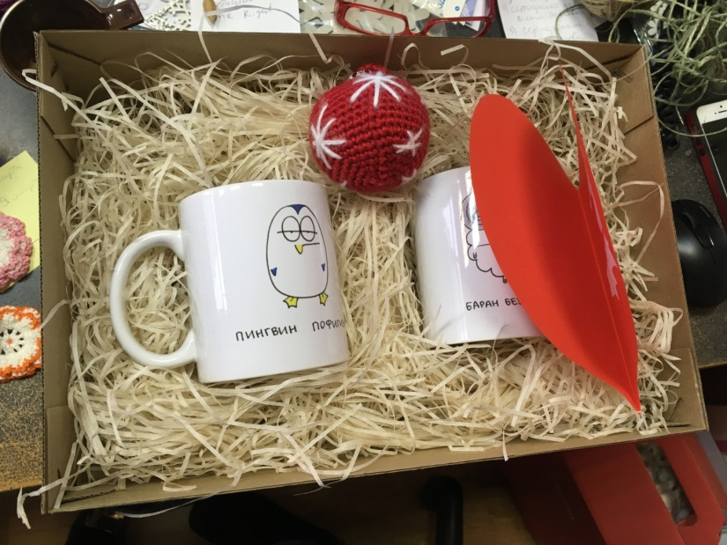
Ответ с благотворительного фонда
Добрый день! Мы получили Ваши чудесные сердечки!Спасибо! Мы их положим в коробки с подарками для наших жертвователей! Спасибо большое Вам и Вашим замечательным детям за помощь!

Slide 10
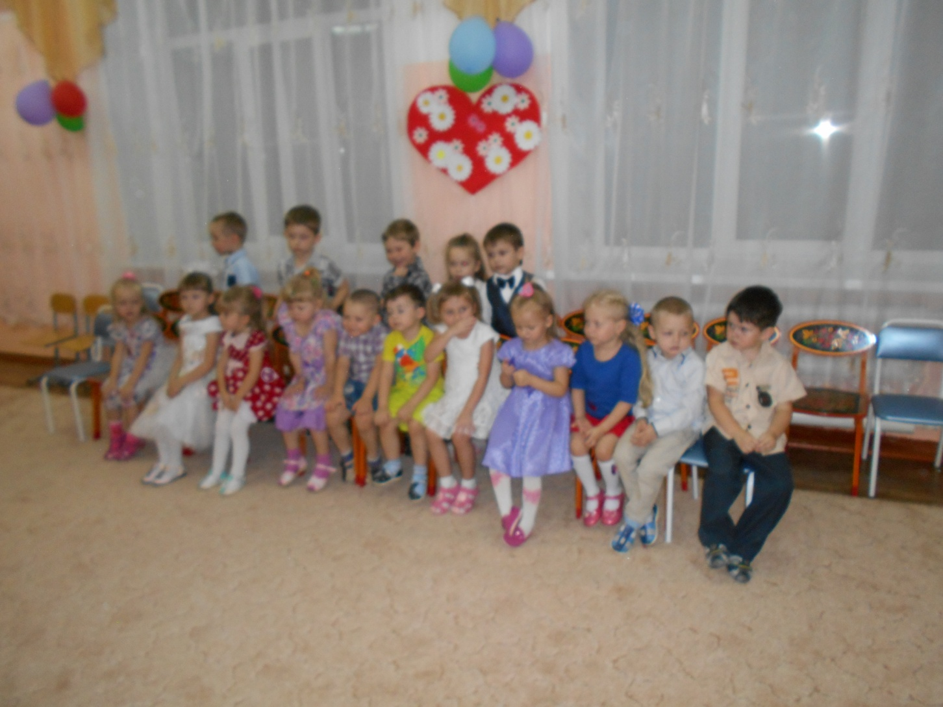
Участники – дети группы «Пчёлки»

